Slide 1

Morze Gép
Készítette: Csutorás Péter és Szecskó Donát

Slide 2
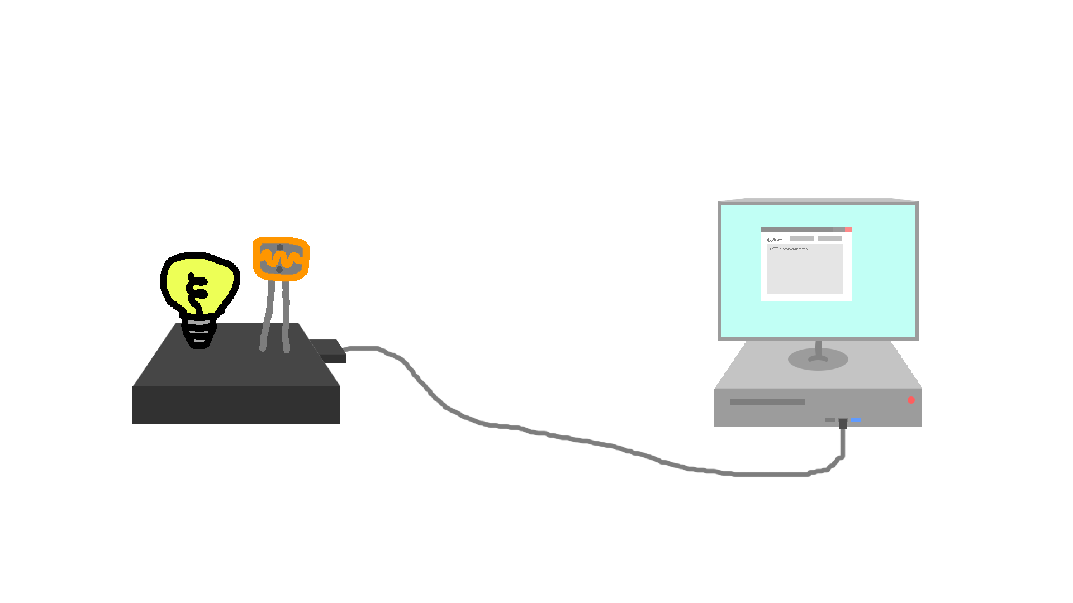
Projekt célja
Olyan szerkezet készítése, amely képes Morze kódok közvetítésére, illetve fogadására
A szerkezet legyen képes üzeneteket küldeni
A szerkezet legyen képes üzeneteket fogadni
Asztali kliens alkalmazás, mellyel a gép soros kommunikációt folytat
A közvetítendő üzenetet a gép a klienstől kapja
A fogadott üzenetet a kliensnek küldi el, majd az jeleníti meg szöveges formában a képernyőn

